Slide 1
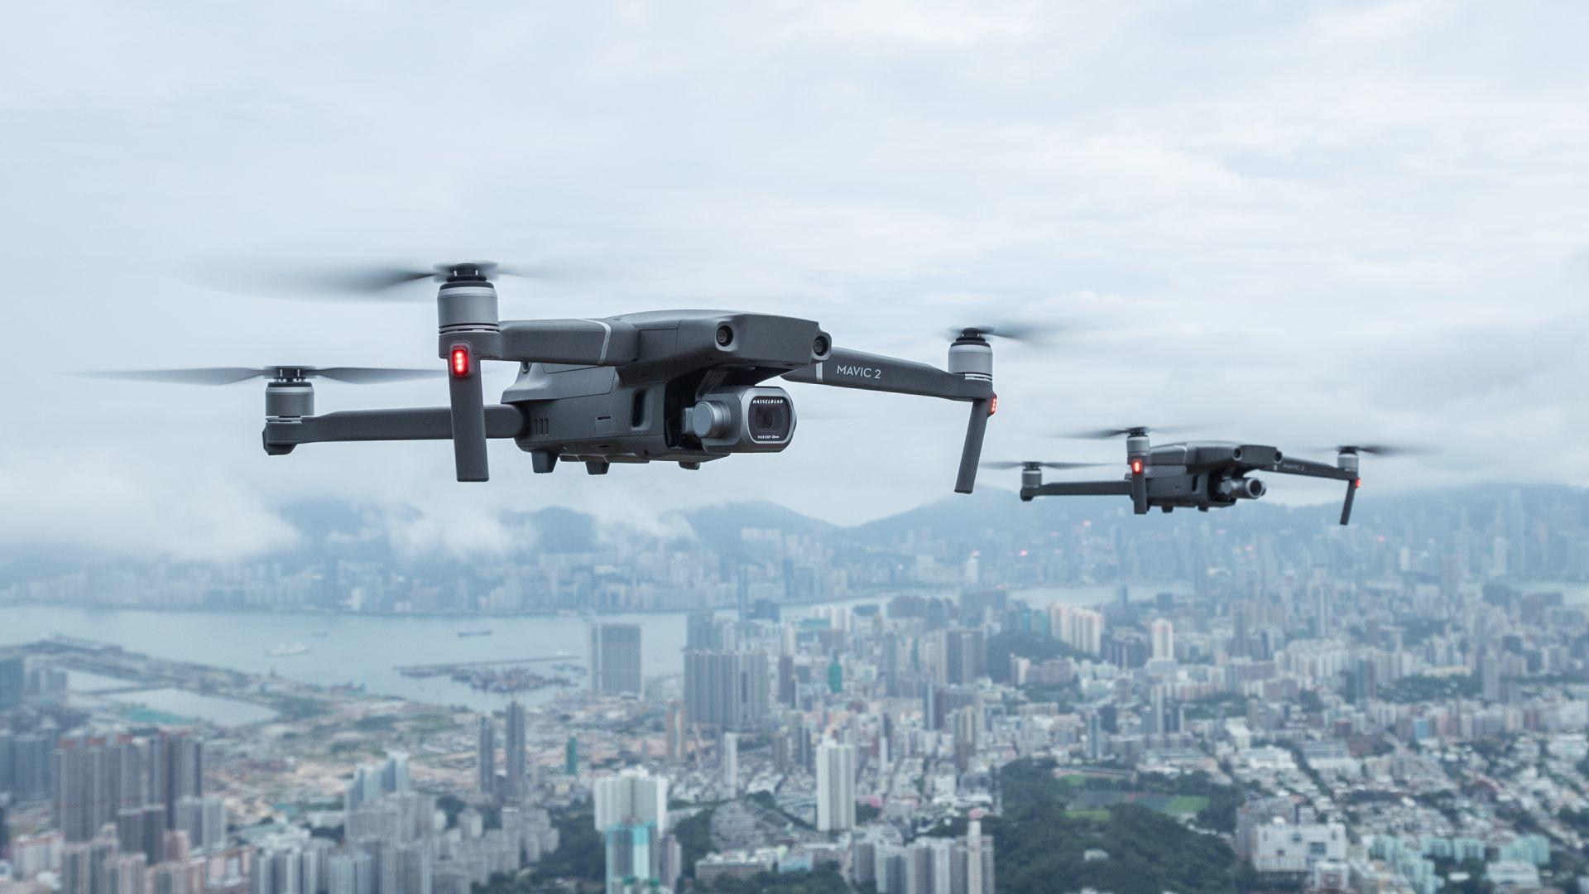


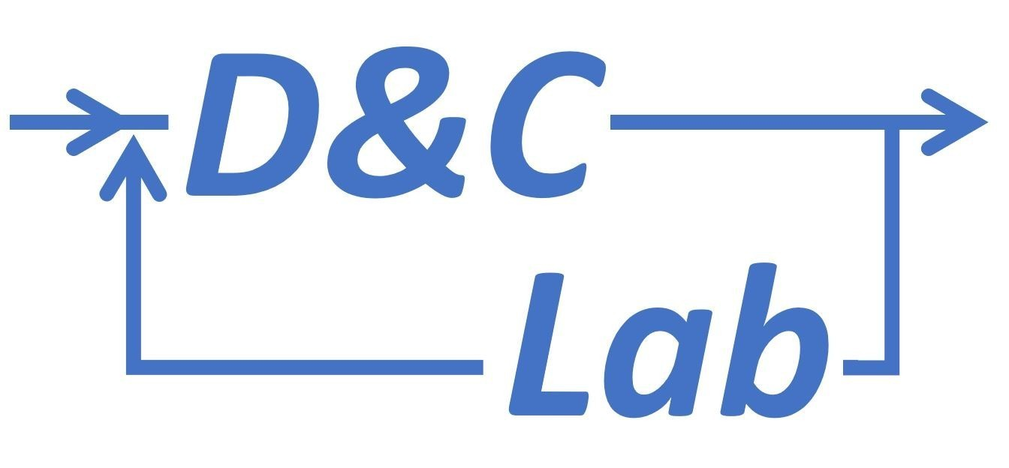

Slide 2
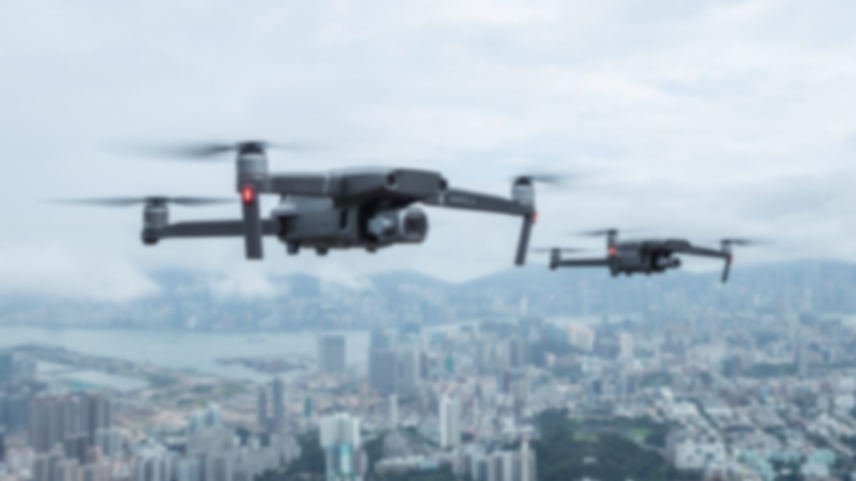
Pianificazione della traiettoria dei droni con gestione delle collisioni mediante algoritmo di particle swarm optimization
Studenti:
Bottalico Domenico
Viccari Nicola

Slide 3
I droni, o Unmanned Arerial Vehicle, cioé veicoli aerei senza equipaggio, sono dispositivi che stanno guadagnando un’importanza significativa in diversi settori
INTRODUZIONE

Slide 4
La gestione delle collisioni dei droni è un aspetto cruciale per garantire la sicurezza.
La ricerca scientifica sta lavorando per migliorare le tecniche di prevenzione e mitigazione delle collisioni attraverso la valutazione quantitativa del rischio di sicurezza
I droni, o Unmanned Arerial Vehicle, cioé veicoli aerei senza equipaggio, sono dispositivi che stanno guadagnando un’importanza significativa in diversi settori

Slide 5
La gestione delle collisioni dei droni è un aspetto cruciale per garantire la sicurezza.
La ricerca scientifica sta lavorando per migliorare le tecniche di prevenzione e mitigazione delle collisioni attraverso la valutazione quantitativa del rischio di sicurezza
I droni, o Unmanned Arerial Vehicle, cioé veicoli aerei senza equipaggio, sono dispositivi che stanno guadagnando un’importanza significativa in diversi settori
Il Particle Swarm Optimization è un metodo computazionale che ottimizza un problema cercando iterativamente di migliorare una soluzione

Slide 6
La gestione delle collisioni dei droni è un aspetto cruciale per garantire la sicurezza.
La ricerca scientifica sta lavorando per migliorare le tecniche di prevenzione e mitigazione delle collisioni attraverso la valutazione quantitativa del rischio di sicurezza
Il Particle Swarm Optimization è un metodo computazionale che ottimizza un problema cercando iterativamente di migliorare una soluzione

Slide 7
Il Particle Swarm Optimization è un metodo computazionale che ottimizza un problema cercando iterativamente di migliorare una soluzione
MODELLO MATEMATICO

Slide 8

Sono stati effettuati i seguenti calcoli:
$$F=\frac{n}{a}, P=n+\frac{n}{a}, N_{o}=\frac{P}{\frac{n}{a}}$$
$${\left(O_{z}−Z_{i}\right)}^{2}+{\left(O_{y}−Y_{i}\right)}^{2}+{\left(O_{x}−X_{i}\right)}^{2}<d^{2}$$
$${\left(O_{z}−Z_{i}\right)}^{2}+{\left(O_{y}−Y_{i}\right)}^{2}+{\left(O_{x}−X_{i}\right)}^{2}>d^{2}$$
Legenda:
$n$: numero di droni
$a$: numero di ostacoli
$F$: numero di piani liberi
$P$: numero di piani totali

Slide 9

Sono stati effettuati i seguenti calcoli:
$$F=\frac{n}{a}, P=n+\frac{n}{a}, N_{o}=\frac{P}{\frac{n}{a}}$$
$${\left(O_{z}−Z_{i}\right)}^{2}+{\left(O_{y}−Y_{i}\right)}^{2}+{\left(O_{x}−X_{i}\right)}^{2}<d^{2}$$
$${\left(O_{z}−Z_{i}\right)}^{2}+{\left(O_{y}−Y_{i}\right)}^{2}+{\left(O_{x}−X_{i}\right)}^{2}>d^{2}$$
Legenda:
$n$: numero di droni
$a$: numero di ostacoli
$F$: numero di piani liberi
$P$: numero di piani totali

Slide 10
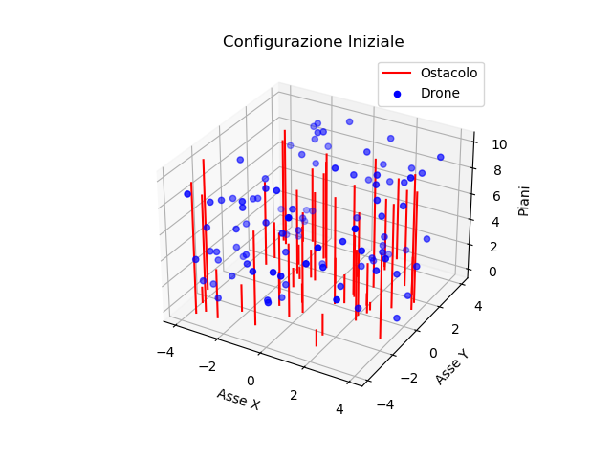
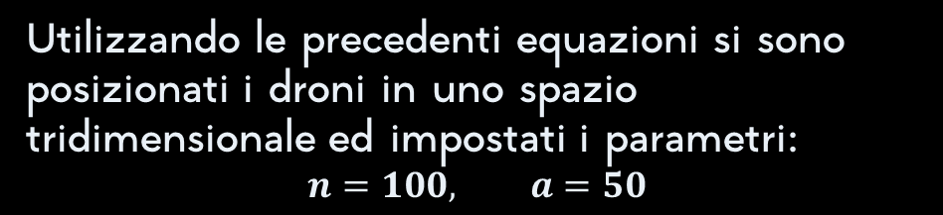
Sono stati effettuati i seguenti calcoli:
$$F=\frac{n}{a}, P=n+\frac{n}{a}, N_{o}=\frac{P}{\frac{n}{a}}$$
$${\left(O_{z}−Z_{i}\right)}^{2}+{\left(O_{y}−Y_{i}\right)}^{2}+{\left(O_{x}−X_{i}\right)}^{2}<d^{2}$$
$${\left(O_{z}−Z_{i}\right)}^{2}+{\left(O_{y}−Y_{i}\right)}^{2}+{\left(O_{x}−X_{i}\right)}^{2}>d^{2}$$
Legenda:
$n$: numero di droni
$a$: numero di ostacoli
$F$: numero di piani liberi
$P$: numero di piani totali
Utilizzando le precedenti equazioni si sono posizionati i droni in uno spazio tridimensionale ed impostati i parametri:
$$n=100, a=50$$
IMPLEMENTAZIONE NUMERICA

Slide 11

Sono stati effettuati i seguenti calcoli:
$$F=\frac{n}{a}, P=n+\frac{n}{a}, N_{o}=\frac{P}{\frac{n}{a}}$$
$${\left(O_{z}−Z_{i}\right)}^{2}+{\left(O_{y}−Y_{i}\right)}^{2}+{\left(O_{x}−X_{i}\right)}^{2}<d^{2}$$
$${\left(O_{z}−Z_{i}\right)}^{2}+{\left(O_{y}−Y_{i}\right)}^{2}+{\left(O_{x}−X_{i}\right)}^{2}>d^{2}$$
Legenda:
$n$: numero di droni
$a$: numero di ostacoli
$F$: numero di piani liberi
$P$: numero di piani totali
La posizione dei droni sugli assi x e y è scelta in modo casuale, mentre per l’asse z viene utilizzato un vettore con valori compresi tra il livello suolo e l’ultimo piano libero disponibile
Utilizzando le precedenti equazioni si sono posizionati i droni in uno spazio tridimensionale ed impostati i parametri:
$$n=100, a=50$$

Slide 12
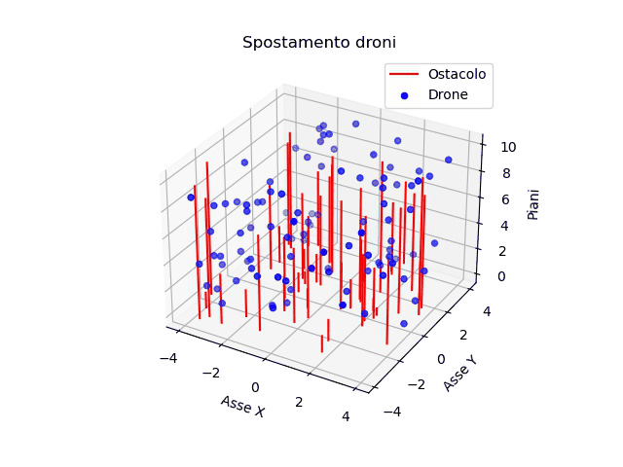
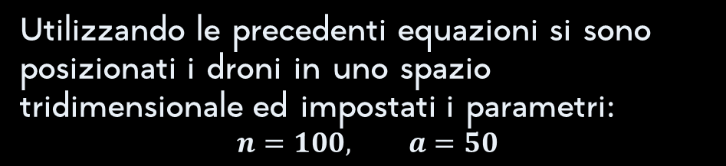
Utilizzando le precedenti equazioni si sono posizionati i droni in uno spazio tridimensionale ed impostati i parametri:
$$n=100, a=50$$
La posizione dei droni sugli assi x e y è scelta in modo casuale, mentre per l’asse z viene utilizzato un vettore con valori compresi tra il livello suolo e l’ultimo piano libero disponibile
Per poter applicare l’algoritmo di PSO è stata utilizzata la libreria python pySwarms, la quale non comprende tecniche di collision avoidance
Per poter applicare l’algoritmo di PSO è stata utilizzata la libreria python pySwarms

Slide 13
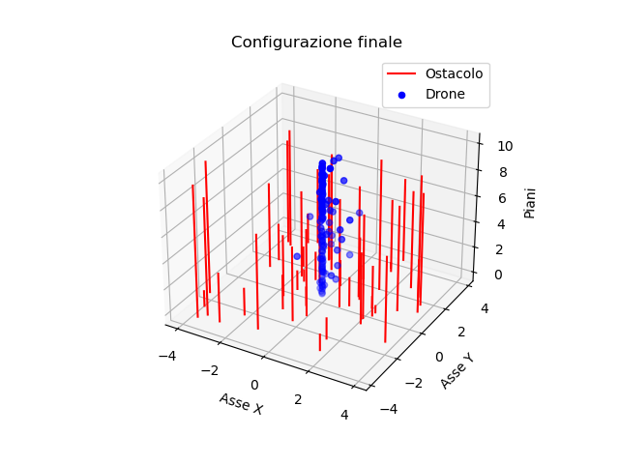
La posizione dei droni sugli assi x e y è scelta in modo casuale, mentre per l’asse z viene utilizzato un vettore con valori compresi tra il livello suolo e l’ultimo piano libero disponibile
Per poter applicare l’algoritmo di PSO è stata utilizzata la libreria python pySwarms, la quale non comprende tecniche di collision avoidance
In particolare, si è fatto uso della funzione Backend, in grado di gestire i seguenti parametri:

Slide 14
Per poter applicare l’algoritmo di PSO è stata utilizzata la libreria python pySwarms, la quale non comprende tecniche di collision avoidance
In particolare, si è fatto uso della funzione Backend, in grado di gestire i seguenti parametri:
Topologia: Star, permette di governare la flotta in modo tale da trovare il minimo globale

Slide 15
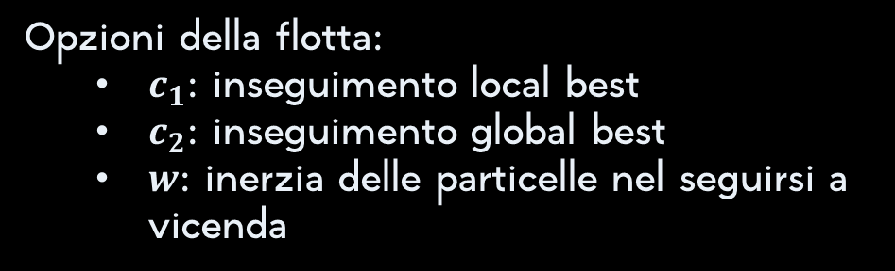
Opzioni della flotta:
  $c_{1}$: inseguimento local best
  $c_{2}$: inseguimento global best
  $w$: inerzia delle particelle nel seguirsi a vicenda
In particolare, si è fatto uso della funzione Backend, in grado di gestire i seguenti parametri:
Topologia: Star, permette di governare la flotta in modo tale da trovare il minimo globale
parametri
Backend

Slide 16

Creazione della flotta:
  numero di particelle
  opzioni della flotta
  posizione iniziale delle particelle
  dimensioni e limiti della f.o.
Opzioni della flotta:
  $c_{1}$: inseguimento local best
  $c_{2}$: inseguimento global best
  $w$: inerzia delle particelle nel seguirsi a vicenda
Topologia: Star, permette di governare la flotta in modo tale da trovare il minimo globale
parametri
Backend

Slide 17

Valori correnti di posizione, costo e velocità utilizzati per:
  gestire le collisioni
  visualizzare lo spostamento progressivo delle particelle
Opzioni della flotta:
  $c_{1}$: inseguimento local best
  $c_{2}$: inseguimento global best
  $w$: inerzia delle particelle nel seguirsi a vicenda
Creazione della flotta:
  numero di particelle
  opzioni della flotta
  posizione iniziale delle particelle
  dimensioni e limiti della f.o.
parametri
Backend

Slide 18
Creazione della flotta:
  numero di particelle
  opzioni della flotta
  posizione iniziale delle particelle
  dimensioni e limiti della f.o.
Valori correnti di posizione, costo e velocità utilizzati per:
  gestire le collisioni
  visualizzare lo spostamento progressivo delle particelle
Funzione obiettivo: Rastrigin, permette di simulare un ambiente testando così le prestazioni dell’algoritmo
parametri
Backend

Slide 19
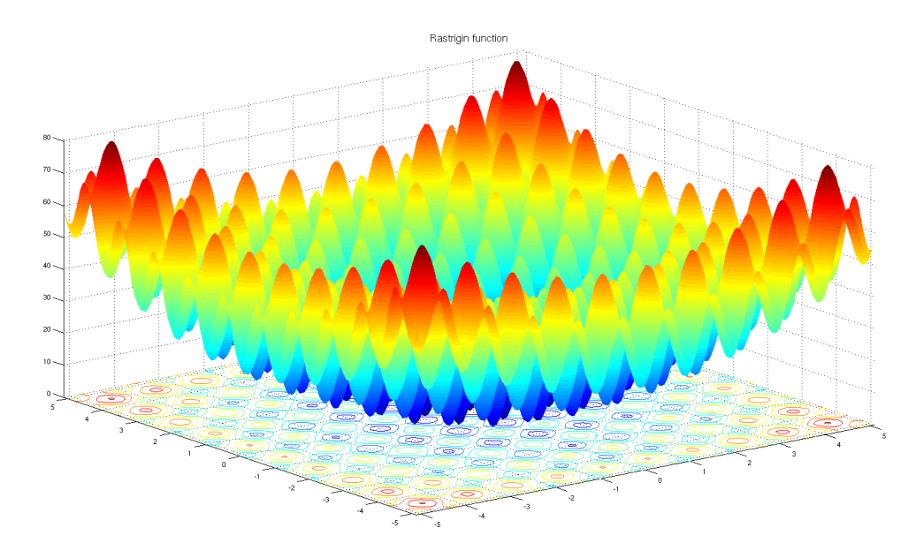
Valori correnti di posizione, costo e velocità utilizzati per:
  gestire le collisioni
  visualizzare lo spostamento progressivo delle particelle
Creazione della flotta:
  numero di particelle
  opzioni della flotta
  posizione iniziale delle particelle
  dimensioni e limiti della f.o.
Funzione obiettivo: Rastrigin, permette di simulare un ambiente testando così le prestazioni dell’algoritmo
parametri
Backend

Slide 20
Valori correnti di posizione, costo e velocità utilizzati per:
  gestire le collisioni
  visualizzare lo spostamento progressivo delle particelle
Creazione della flotta:
  numero di particelle
  opzioni della flotta
  posizione iniziale delle particelle
  dimensioni e limiti della f.o.
Funzione obiettivo: Rastrigin, permette di simulare un ambiente testando così le prestazioni dell’algoritmo
Implementazione delle tecniche di collision avoidance

Slide 21
Funzione obiettivo: Rastrigin, permette di simulare un ambiente testando così le prestazioni dell’algoritmo
Implementazione delle tecniche di collision avoidance
SIMULAZIONE

Slide 22
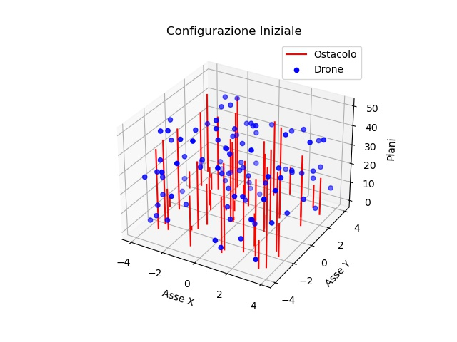
Si utilizza una struttura drone_ostacolo per memorizzare le collisioni tra l’i-esimo drone ed il j-esimo ostacolo.
Inoltre, si verifica il piano libero confrontando l’altezza dell’ostacolo con quella del piano libero
Funzione obiettivo: Rastrigin, permette di simulare un ambiente testando così le prestazioni dell’algoritmo
Implementazione delle tecniche di collision avoidance

Slide 23
Per evitare le collisioni si seguono i passaggi:
  Si sposta il generico drone nel piano libero
  Si modifica la x e y del drone (sommandoli alla distanza euclidea) per superare l’ostacolo
  Si riporta il drone nel piano originale
Si utilizza una struttura drone_ostacolo per memorizzare le collisioni tra l’i-esimo drone ed il j-esimo ostacolo.
Inoltre, si verifica il piano libero confrontando l’altezza dell’ostacolo con quella del piano libero
Implementazione delle tecniche di collision avoidance

Slide 24
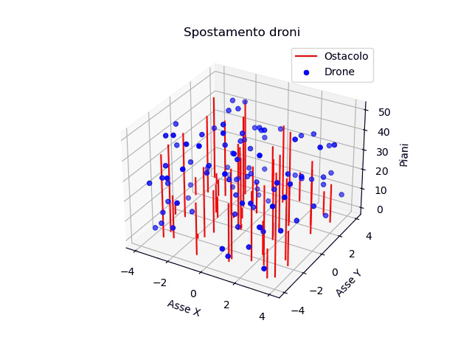
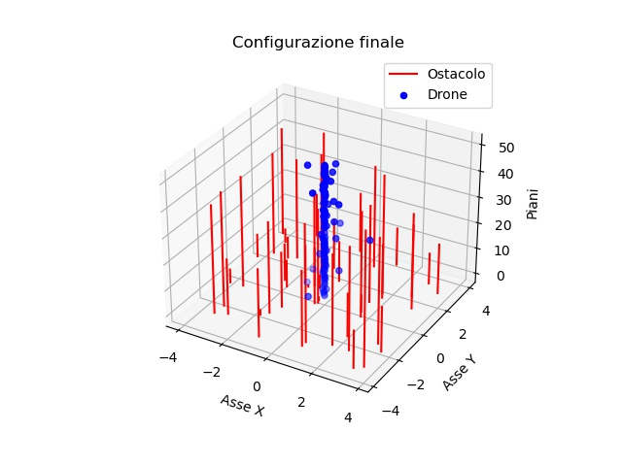
Per evitare le collisioni si seguono i passaggi:
  Si sposta il generico drone nel piano libero
  Si modifica la x e y del drone (sommandoli alla distanza euclidea) per superare l’ostacolo
  Si riporta il drone nel piano originale
Si utilizza una struttura drone_ostacolo per memorizzare le collisioni tra l’i-esimo drone ed il j-esimo ostacolo.
Inoltre, si verifica il piano libero confrontando l’altezza dell’ostacolo con quella del piano libero
Durante l’intero processo di gestione delle collisioni l’algoritmo di PSO è in stand-by così da evitare le collisioni tra droni posti su piani differenti. Gestite le collisioni, ricomincia nuovamente il normale algoritmo di PSO.

Slide 25
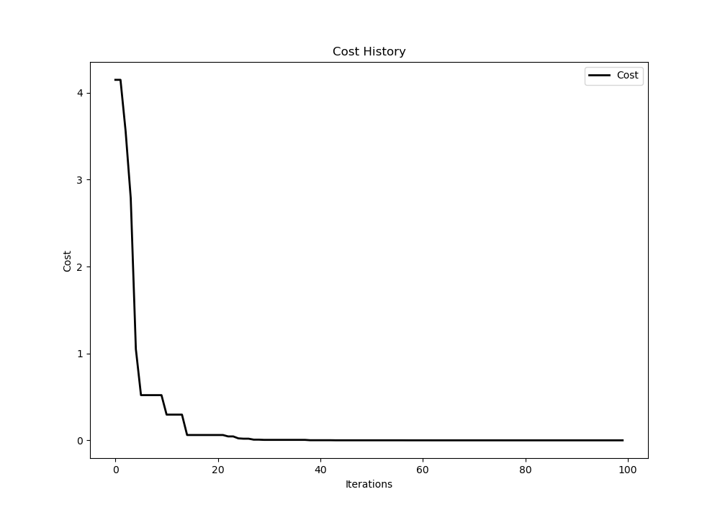
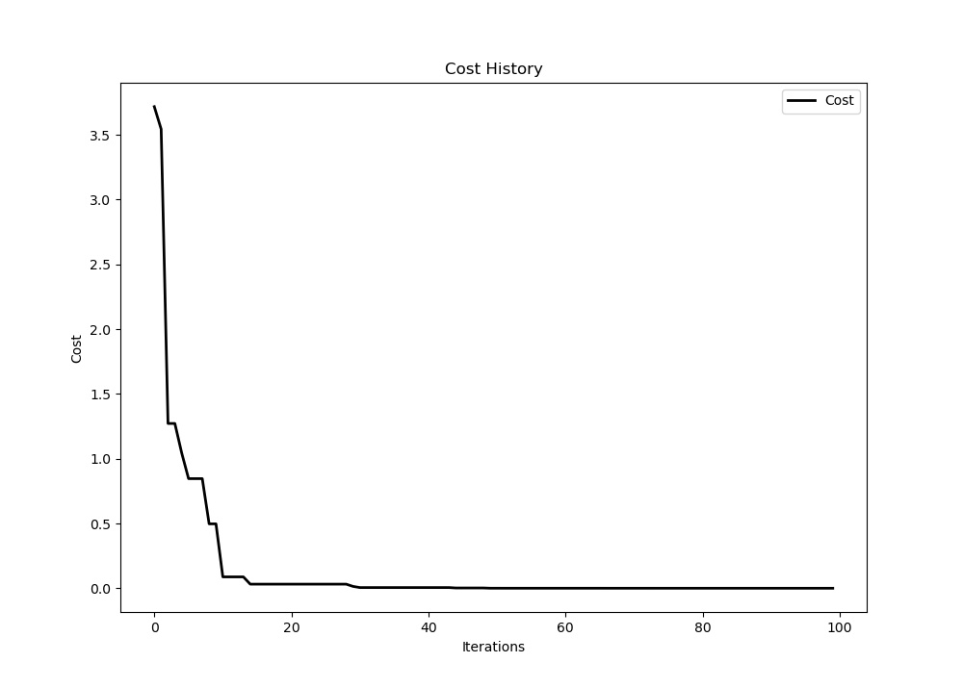
1
Per evitare le collisioni si seguono i passaggi:
  Si sposta il generico drone nel piano libero
  Si modifica la x e y del drone (sommandoli alla distanza euclidea) per superare l’ostacolo
  Si riporta il drone nel piano originale
Per ciascuna iterazione è stato valutato il costo migliore per verificare il corretto funzionamento dell’algoritmo.
Confrontiamo il costo nel caso:
Senza collision avoidance
Con collision avoidance
Durante l’intero processo di gestione delle collisioni l’algoritmo di PSO è in stand-by così da evitare le collisioni tra droni posti su piani differenti. Gestite le collisioni, ricomincia nuovamente il normale algoritmo di PSO.
2

Slide 26


1
1
Per ciascuna iterazione è stato valutato il costo migliore per verificare il corretto funzionamento dell’algoritmo.
Confrontiamo il costo nel caso:
Senza collision avoidance
Con collision avoidance
Con questa tecnica è stato possibile ridurre drasticamente il numero di collisioni come dimostrano i risultati ottenuti nei due casi:
Senza collision avoidance
Con collision avoidance
Durante l’intero processo di gestione delle collisioni l’algoritmo di PSO è in stand-by così da evitare le collisioni tra droni posti su piani differenti. Gestite le collisioni, ricomincia nuovamente il normale algoritmo di PSO.
2
2

Slide 27
1
1
Per ciascuna iterazione è stato valutato il costo migliore per verificare il corretto funzionamento dell’algoritmo.
Confrontiamo il costo nel caso:
Senza collision avoidance
Con collision avoidance
Con questa tecnica è stato possibile ridurre drasticamente il numero di collisioni come dimostrano i risultati ottenuti nei due casi:
Senza collision avoidance
Con collision avoidance
2
2

Slide 28
Con questa tecnica è stato possibile ridurre drasticamente il numero di collisioni come dimostrano i risultati ottenuti nei due casi:
Senza collision avoidance
Con collision avoidance
Nonostante la simulazione mostri un numero di collisioni pari a zero, ciò non avviene nella totalità delle simulazioni
CONCLUSIONE

Slide 29
L’algoritmo inoltre risulta efficiente solo nel caso in cui l’ambiente è simulato e gli ostacoli sono immobili, se così non fosse l’algoritmo avrebbe un efficacia notevolmente inferiore
Nonostante la simulazione mostri un numero di collisioni pari a zero, ciò non avviene nella totalità delle simulazioni

Slide 30
L’algoritmo inoltre risulta efficiente solo nel caso in cui l’ambiente è simulato e gli ostacoli sono immobili, se così non fosse l’algoritmo avrebbe un efficacia notevolmente inferiore
Nonostante la simulazione mostri un numero di collisioni pari a zero, ciò non avviene nella totalità delle simulazioni

Slide 31
L’algoritmo inoltre risulta efficiente solo nel caso in cui l’ambiente è simulato e gli ostacoli sono immobili, se così non fosse l’algoritmo avrebbe un efficacia notevolmente inferiore
Grazie per l’attenzione

